Slide 1


Slide 2
Unit 1
My friends
Lesson 2 - Period 4

Slide 3
Table of contents
Warm-up
Activity 4
Activity 5
Activity 6
Fun time
01
02
03
04
05

Slide 4
01
Warm-up
Look and guess!

Slide 5



Japan

Slide 6



Britain

Slide 7



Australia

Slide 8


Singapore

Slide 9



Thailand

Slide 10



Malaysia

Slide 11



America

Slide 12
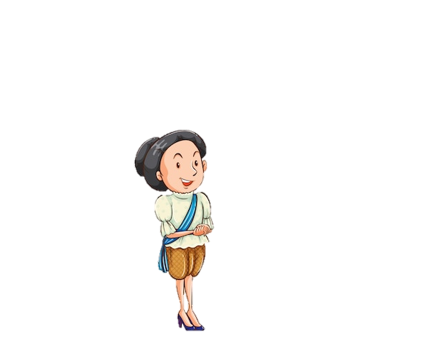

Where are you from?
I'm from Thailand.
Where are you from?
I'm from Japan.

Slide 13

Where is he from?
He's from Viet Nam.

Slide 14

Where is she from?
She's from Malaysia.

Slide 15
02
Activity 4
Listen and tick.

Slide 16
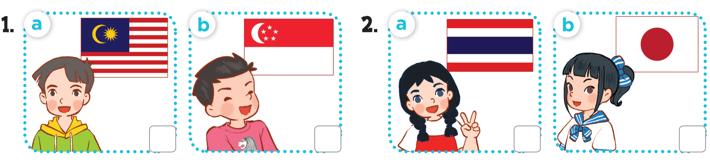
Look and answer.

Slide 17


Where's he from?

Slide 18


Where's she from?

Slide 19
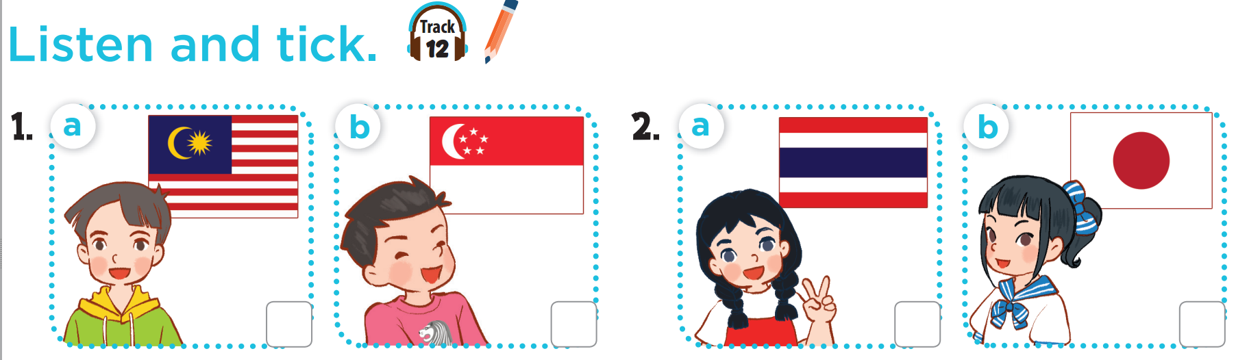


Slide 20
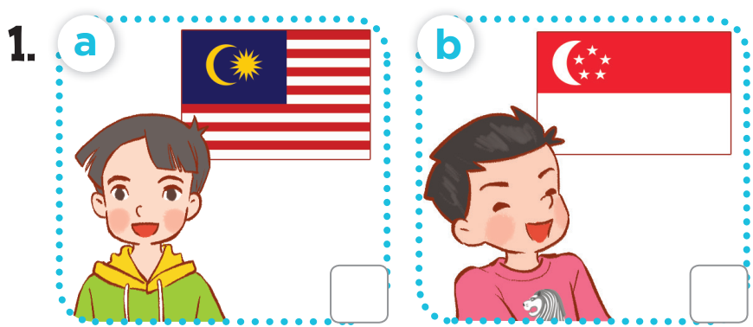
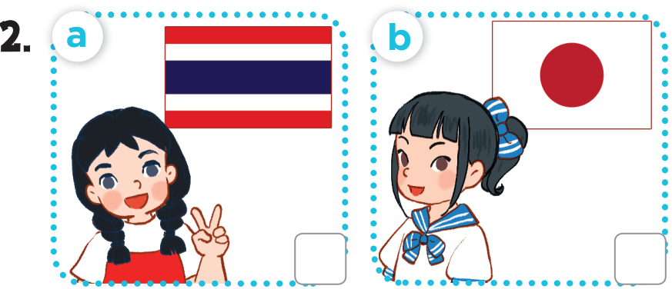

Let's check!

Slide 21
Listen and repeat!

Slide 22
03
Activity 5
Look, complete and read.

Slide 23
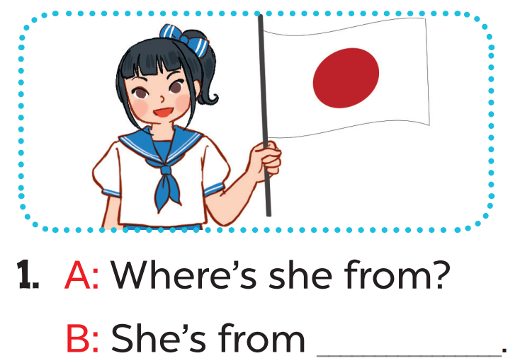
Read. What's the missing word?
Japan

Slide 24
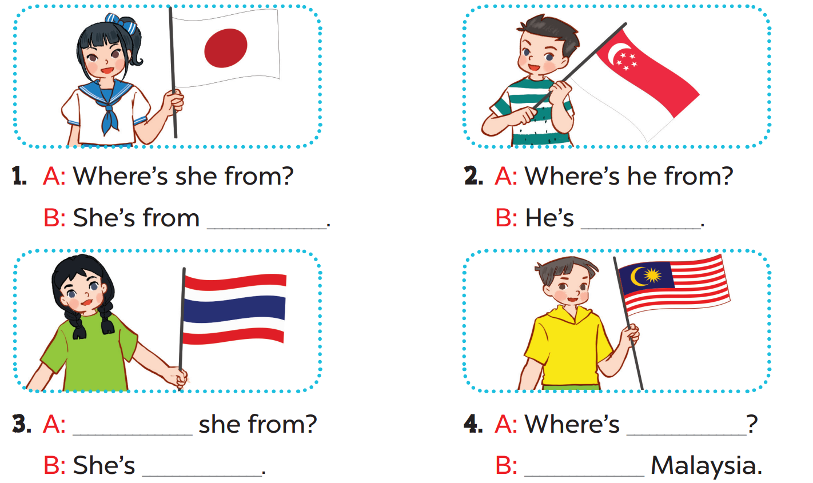
Japan
from Singapore
Where's
he from
from Thailand
He's from

Slide 25
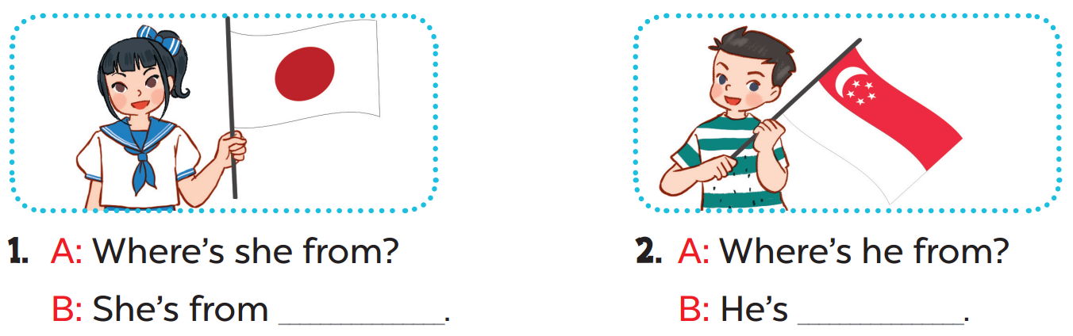
Read aloud.
Japan
from Singapore

Slide 26
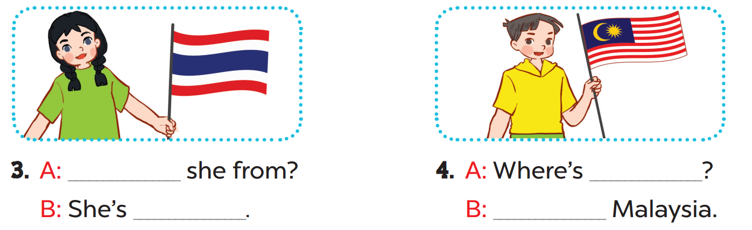
Act it out.
Where's
he from
Thailand
He's from

Slide 27
04
Activity 6
Let's play.

Slide 28
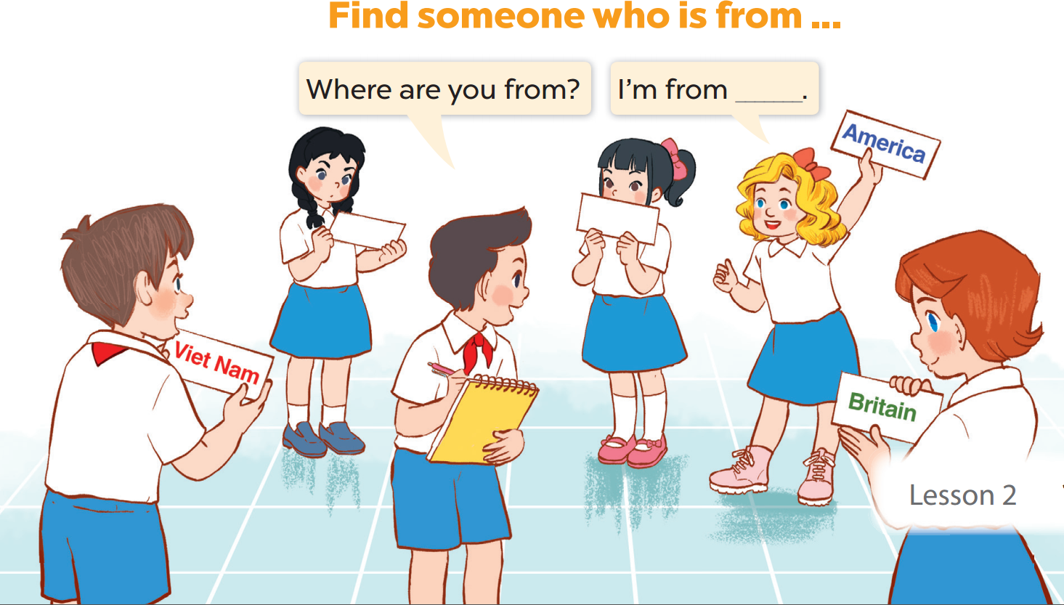

Slide 29
05
Fun time
What's the missing word?

Slide 30


Among us!

Slide 31

Notes:
Ấn vào next để đến Game 3.

Slide 32



Where's she from?
A. She from Japan.
B. She's from Japan.
B
Notes:
Ấn vào PINK để đến slide điểm.

Slide 33

Where's he from?
A. He's from Malaysia.
B. He's from Thailand.
A
Notes:
Ấn vào PINK để đến slide điểm.

Slide 34

_____ are you from?
A. What
B. Where
B
Notes:
Ấn vào PINK để đến slide điểm.

Slide 35

She ....... ..............Viet Nam.
A. am from
B. is from
B
Notes:
Ấn vào PINK để đến slide điểm.

Slide 36

I'm ........................ .
A. from Australia
B. from Britain
A
Notes:
Ấn vào PINK để đến slide điểm.

Slide 37

Where is she from?
A. He's from Malaysia.
B. She's from Thailand.
B
Notes:
Ấn vào PINK để đến slide điểm.

Slide 38

Where ...... .............. from?
A. he is
B. is he
B
Notes:
Ấn vào PINK để đến slide điểm.

Slide 39

Where's she from?
A. She's from Singapore.
B. I'm from Singapore.
A
Notes:
Ấn vào PINK để đến slide điểm.

Slide 40




Notes:
Ấn vào HOUSE để đến slide chọn câu hỏi.

Slide 41


Notes:
Ấn vào HOUSE để đến slide chọn câu hỏi.

Slide 42

Notes:
Ấn vào HOUSE để đến slide chọn câu hỏi.

Slide 43

Notes:
Ấn vào HOUSE để đến slide chọn câu hỏi.

Slide 44

Notes:
Ấn vào HOUSE để đến slide chọn câu hỏi.

Slide 45

Notes:
Ấn vào HOUSE để đến slide chọn câu hỏi.

Slide 46

Notes:
Ấn vào HOUSE để đến slide chọn câu hỏi.

Slide 47

Notes:
Ấn vào HOUSE để đến slide chọn câu hỏi.

